Slide 1





  Chào mừng các em
  đến với tiết Toán

Slide 2
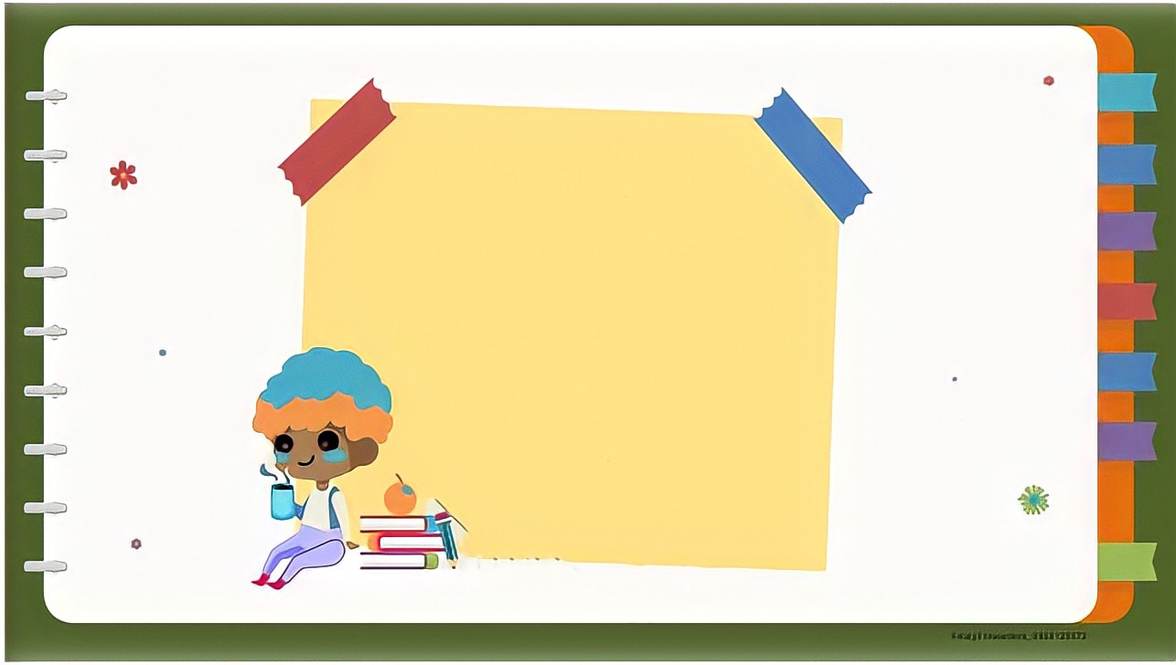
KHỞI ĐỘNG

Slide 3













CHƠI TRỐN TÌM
CÙNG BẠCH TUYẾT VÀ 7 CHÚ LÙN

Slide 4








54 gồm …
A. 4 chục và 5 đơn vị
B. 5 chục và 40 đơn vị
C. 50 chục và 4 đơn vị
D. 5 chục và 4 đơn vị
ĐÚNG RỒI

Slide 5



Số 48 có số chục là:
A.8
B.4
C.40
D.48
ĐÚNG RỒI

Slide 6



6 chục và 8 đơn vị viết số là:
A.68
B.86
C.608
D.806
ĐÚNG RỒI

Slide 7
CHỦ ĐỀ 1
ÔN TẬP VÀ BỔ SUNG
BÀI 1
ÔN TẬP CÁC SỐ ĐẾN 100
(Tiết 3)

Slide 8
1
Làm quen với ước lượng theo nhóm chục
Mục tiêu
2
Viết được số có hai chữ số thành tổng các
chục và đơn vị
3
Ôn tập, củng cố về phân tích số và bảng số
từ 1 đến 100 đã học.

Slide 9
LUYỆN TẬP

Slide 10

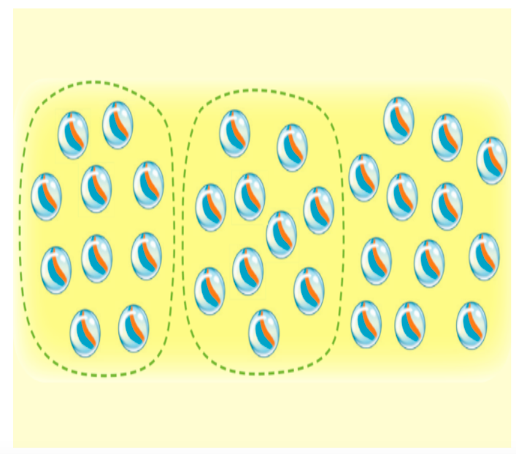
1
Em ước lượng xem trong hình có khoảng mấy chục viên bi rồi đếm số bi trong hình đó (theo mẫu):
- Em ước lượng được: Khoảng 3 chục viên bi.
- Em đếm được: 32 viên bi.

Slide 11
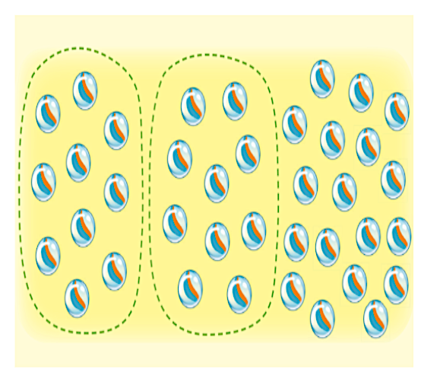
1
Em ước lượng xem trong hình có khoảng mấy chục viên bi rồi đếm số bi trong hình đó (theo mẫu):
Em ước lượng được: Khoảng
…………………….. viên bi.
38
- Em đếm được: …………. viên bi.

Slide 12
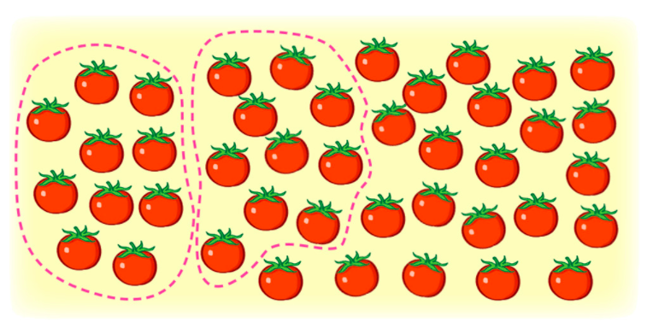
2
Em ước lượng xem trong hình có khoảng mấy chục quả cà chua rồi đếm số cà chua trong hình đó:
Em ước lượng được: Khoảng …………… quả cà chua.
42
Em đếm được: …………. quả cà chua.

Slide 13
3
Số?
a. Số 87 gồm 8 chục và 7 đơn vị viết là: 87 = 80 + 7
4
?
5
40
?
5
?
?
b. Số 45 gồm chục và đơn vị viết là: 45 = +
?
?
3
6
63
60
?
3
?
?
c. Số 63 gồm chục và đơn vị viết là: = +

Slide 14
4
a. Hãy lắp 4 miếng bìa A, B, C, D vào vị trí thích hợp trong bảng.
65 | 66
75 | 76
1 | 2 | 3 | 4 | 5 | 6 | 7 | 8 | 9 | 10
11 | 12 | 13 | 14 | 15 | 16 | 17 | 18 | 19 | 20
21 | 22 | 23 | 24 | 25 | 26 | 27 | 28 | 29 | 30
31 | 32 | 33 | 34 | 35 | 36 | 37 | 38 | 39 | 40
41 | 42 | 43 | 44 | 45 | 46 | 47 | 48 | 49 | 50
51 | 52 | 53 | 54 | 55 | 56 | 57 | 58 | 59 | 60
61 | 62 | 63 | 64 | 65 | 66 | 67 | 68 | 69 | 70
71 | 72 | 73 | 74 | 75 | 76 | 77 | 78 | 79 | 80
81 | 82 | 83 | 84 | 85 | 86 | 87 | 88 | 89 | 90
91 | 92 | 93 | 94 | 95 | 96 | 97 | 98 | 99 | 100
A
47 | 48
57 | 58
B
25 | 26
35 | 36
C
43 | 44
53 | 54
D

Slide 15
4
b. Tìm số lớn nhất ở mỗi miếng bìa A, B, C, D.
65 | 66
75 | 76
47 | 48
57 | 58
25 | 26
35 | 36
43 | 44
53 | 54
76
58
36
54
A
B
C
D
Sắp xếp các số , , , theo thứ tự từ bé đến lớn.

Slide 16
VẬN DỤNG

Slide 17












Hoạt động nối tiếp

Slide 18
DẶN DÒ
1. Ôn lại kiến thức
2. Chuẩn bị bài học sau: Tia số, số liền trước,
số liền sau

Slide 19


TẠM BIỆT CÁC CON VÀ HẸN GẶP LẠI VÀO BUỔI HỌC SAU NHÉ !!!

